Slide 1

J - 1
Planning :
Présentation & Tour de table – Schedule semaine
Présentation de la librairie ReactJS – Programmation déclarative
Introduction à WebPack – Babel – Config
Présentation du JSX
Architecture React
Exercice TODOList

Slide 2
Présentation - Planning
Horaire : 9h00 -10h30 10h45-13h00 14h00-15h30 15h45-17h00
Notes:
https://egghead.io/lessons/react-redux-the-single-immutable-state-tree

Slide 3

Présentation - Planning
Formateur : KIRK Axel – Ingénieur Développeur - ReactJS Javascript
- Unity / Dév. d’application VR
- Intégration / PHP / C#
@ : axel@graphikchannel.com
Etudiants :

Slide 4


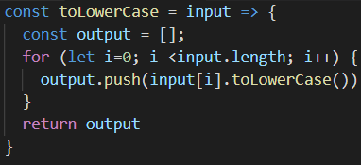
Introduction à ReactJS
Bibliothèque Javascript libre développée par Facebook depuis 2013
But : « Facilité la création d’application web SPA via la création de composants dépendant d’un état et générant une page HTML à chaque changement d’état »
Paradigme de la programmation déclarative :
1 Prendre un verre propre
2 Le poser
3 Remplir le verre
4 Le donner
Une bière s’il vous plait
La programmation déclarative est un paradigme de programmation qui vise à séparer strictement données et traitement de ces données, tout en mettant l'accent sur le résultat des transformations appliquées aux données, au lieu des transformations elles-mêmes.

Slide 5
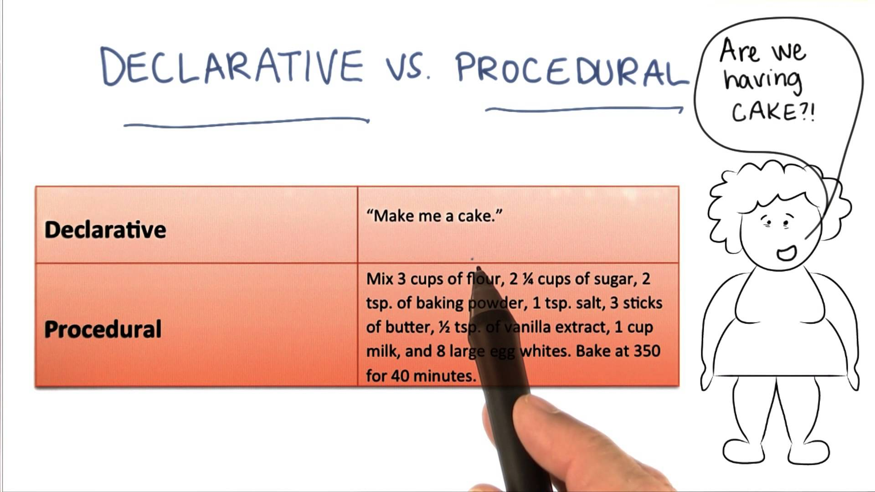
Introduction à ReactJS
“ Procedural programming is a programming paradigm, derived from structured programming, based upon the concept of the procedure call. Procedures, also known as routines, subroutines, or functions (not to be confused with mathematical functions, but similar to those used in functional programming), simply contain a series of computational steps to be carried out.” —
Declarative programming is where you say what you want without having to say how to do it. With procedural programming, you have to specify exact steps to get the result.
For example, SQL is more declarative than procedural, because the queries don't specify steps to produce the result.

Slide 6
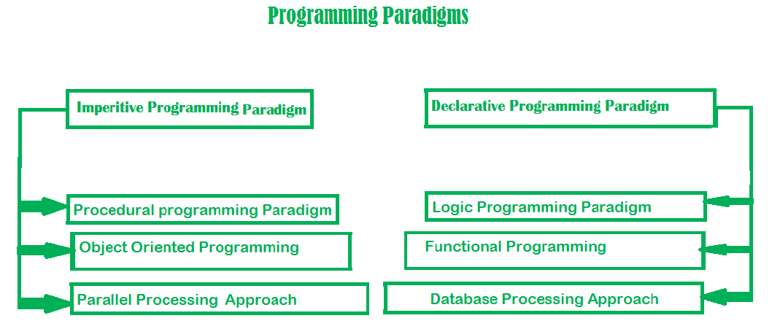

Slide 7

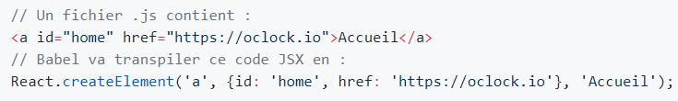
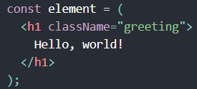
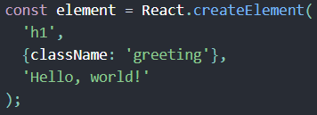
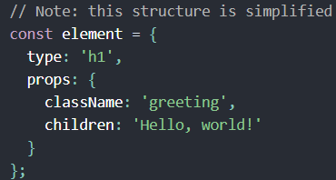
Elément du DOM / JSX
Version classique :
JS
HTML
Version JSX :
JS
JS
JS
Version JSX
Version sans JSX
Output
Output
JS

Slide 8
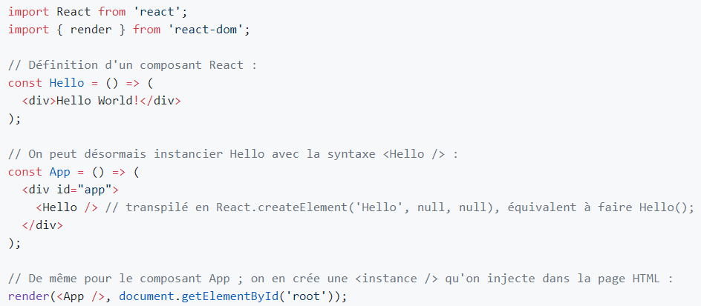
Exemple de composant StateLess
Importation des dépendances
JS
Définition d’un composant Hello
Définition d’un composant App

Slide 9
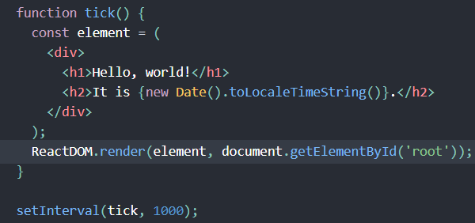
Principe de base de React :

Slide 10


Comment se fait il que l’on puisse utiliser ‘import’ et du JSX ?
Pré-requis :
Installer nodeJS & npm
https://nodejs.org/en/download/
npm est le gestionnaire de paquets officiel de Node.js. Depuis la version 0.6.3 de Node.js, npm fait partie de l'environnement et est donc automatiquement installé par défaut3. npm fonctionne avec un terminal et gère les dépendances pour une application. Il permet également d'installer des applications Node.js disponibles sur le dépôt npm.

Slide 11
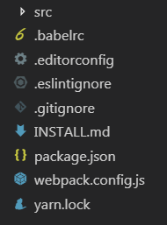

Pourquoi utiliser Webpack & Babel ?
Babel : un transpileur qui permet de code en JS ES2015 et de convertir en code compatible avec les navigateurs du marché
Dév-dépendance :
@babel/core : principal moteur
@babel/preset-env : support ES5 ES6
@babel/preset-react : to use react
@babel/plugin-proposal-class-properties
@babel/plugin-proposal-object-rest-spread :
babel-loader : bridge between Webpack & Babel
babel-eslint :
Dépendance :
@babel/polyfill
Installer via npm
$npm i @babel/core babel-loader @babel/preset-env @babel/preset-react @babel/plugin-proposal-class-properties @babel/plugin-proposal-object-rest-spread
--save-dev

Slide 12
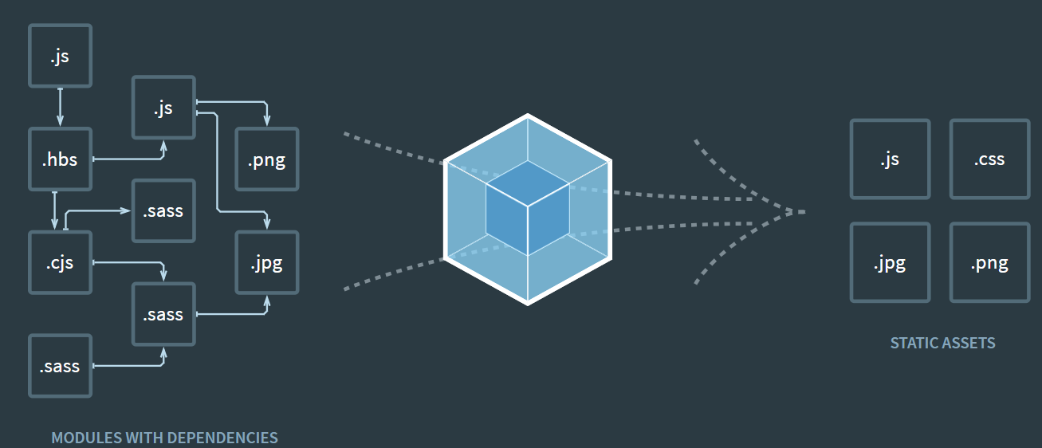
Pourquoi utiliser Webpack & Babel ?
Webpack: c’est un task-runner ou un module bundle
Dév-dépendance :
webpack: bundler
webpack-cli: webpack en ligne de commande
webpack-dev-server: serveur de développement
html-webpack-plugin: permet de construire le fichier html
Webpack considère tout comme un module JS, Il les prend en entrée avec leur dépendance
→ Convertie de ES6 à ES5 → Regroupe tout dans un seul fichier → C’est ce fichier qui est lu pour afficher le rendu
Installer via npm $npm i webpack webpack-cli webpack-dev-server html-webpack-plugin --save-dev
→ Création d’un dossier node_module & package-lock.json
Notes:
https://www.valentinog.com/blog/react-webpack-babel/#How_to_set_up_React_webpack_and_Babel_setting_up_Babel

Slide 13
Pourquoi utiliser Webpack & Babel ?
Grâce à webpack
JS
Grâce à Babel
Grâce à Babel
Notes:
https://www.valentinog.com/blog/react-webpack-babel/#How_to_set_up_React_webpack_and_Babel_setting_up_Babel

Slide 14
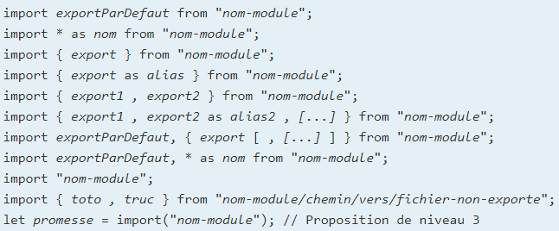
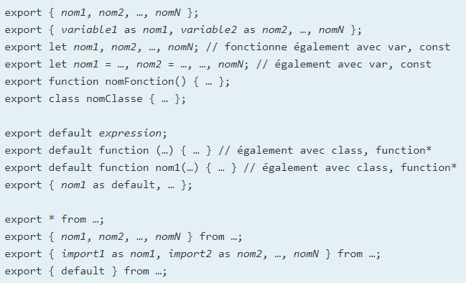

Syntaxe Import/export
https://developer.mozilla.org/fr/docs/Web/JavaScript/Reference/Instructions/import
https://developer.mozilla.org/fr/docs/Web/JavaScript/Reference/Instructions/export
Notes:
https://www.valentinog.com/blog/react-webpack-babel/#How_to_set_up_React_webpack_and_Babel_setting_up_Babel

Slide 15

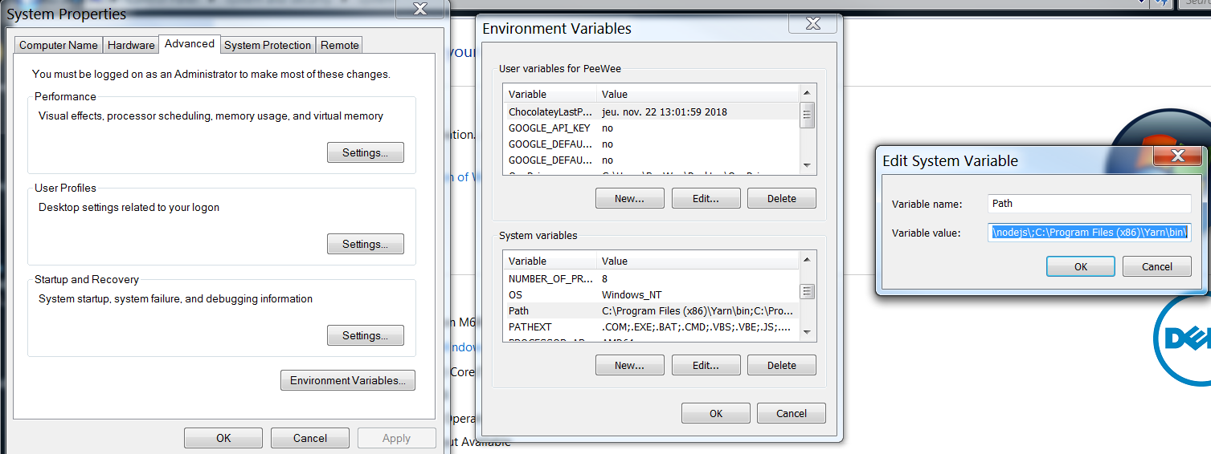
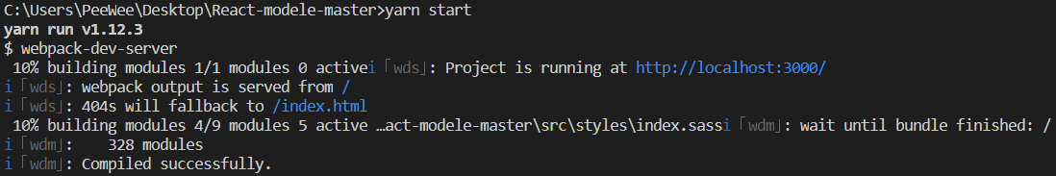
Installer le React-model
Installer Yarn : https://yarnpkg.com/lang/en/docs/install/#windows-stable
Installer yarn globalement : control pannel -> system -> change setting -> advanced setting -> Environnement Variables -> Edit the PATH and add the yarn/bin path (par exemple: C:\Program Files (x86)\Yarn\bin;)
Lancer la commande yarn depuis le repertoire du React-Model
Lancer yarn start

Slide 16
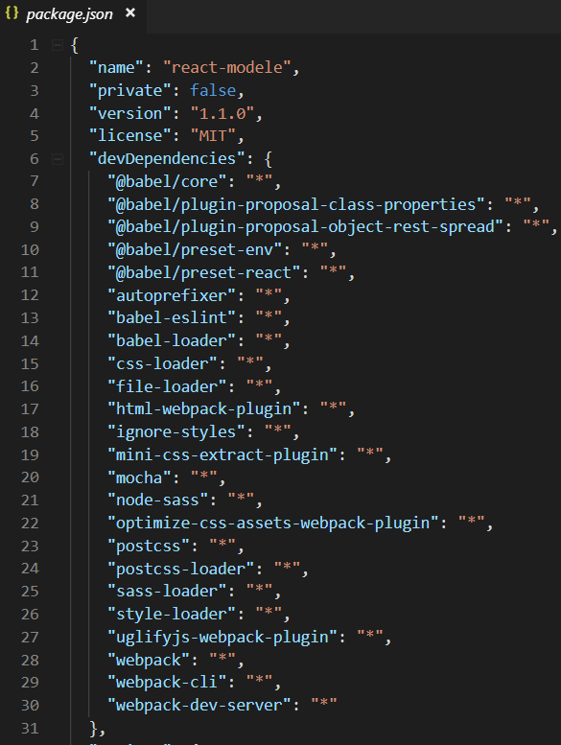
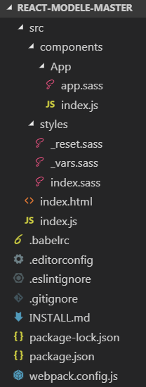
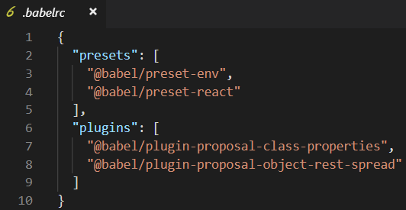
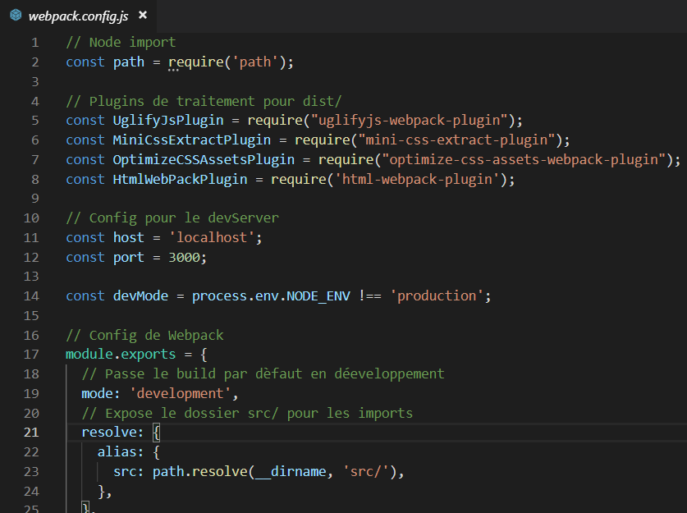
Fin de config ou question

Slide 17
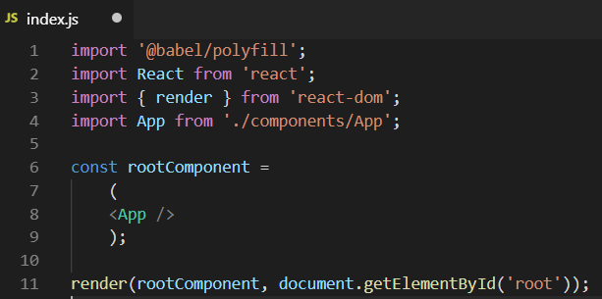
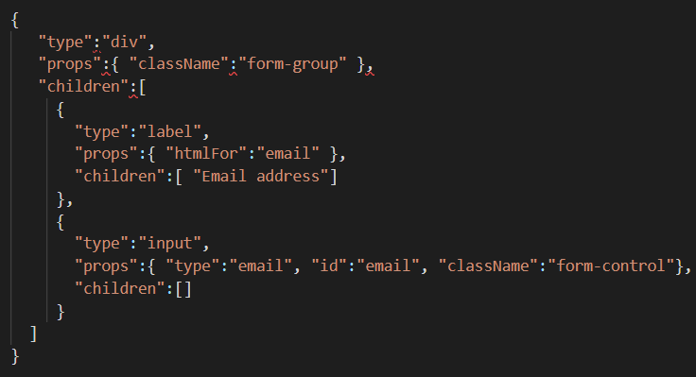
Théorie sur le fonctionnement de React – Le DOM Virtuel
C’est quoi ?
Un concept de programmation / une copie du DOM synchronisé grâce à la librairie ReactDom / un objet javascript
Pourquoi faire ?
Eviter de tout recharger à chaque fois (layout + style)
Angular utilise du Dirty checking ( + long sur des gros projets)
Comment ?
Manipuler du JS est beaucoup + rapide que dialoguer avec les API navigateur pour construire le DOM.
On garde 3 copies : DOM réel / DOM virtuel(n-1) / DOM virtuel (n) que l’on compare via un algorithme appelé « Reconciliation » Deux hypothèses:
Deux composants de la même classe généreront des arbres similaires et deux composants de classes différentes généreront des arbres différents.
Il est possible de fournir une clé unique pour les éléments stables sur différents rendus.

Slide 18
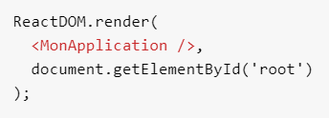
Lier React au DOM
Pour que notre application soit effectivement affichée dans le DOM, nous allons utiliser le package ReactDOM. Ce package va tout simplement nous permettre de “monter” notre application React sur un élément du DOM (ici un élément qui possède l’id “root”) :
Problématique du DOM « Classique »
Le DOM est l’API qui permet de manipuler le contenu hiérarchisé de notre page web (du HTML donc) sous forme d’arbre. Les éléments HTML constituent les noeuds de cet arbre.
Arbre => pratique à parcourir, moins pratique à modifier.
/!\ Modifier le DOM implique le recalcul de la disposition et du style de chaque élément

Slide 19
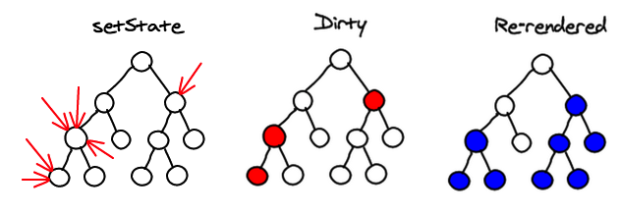
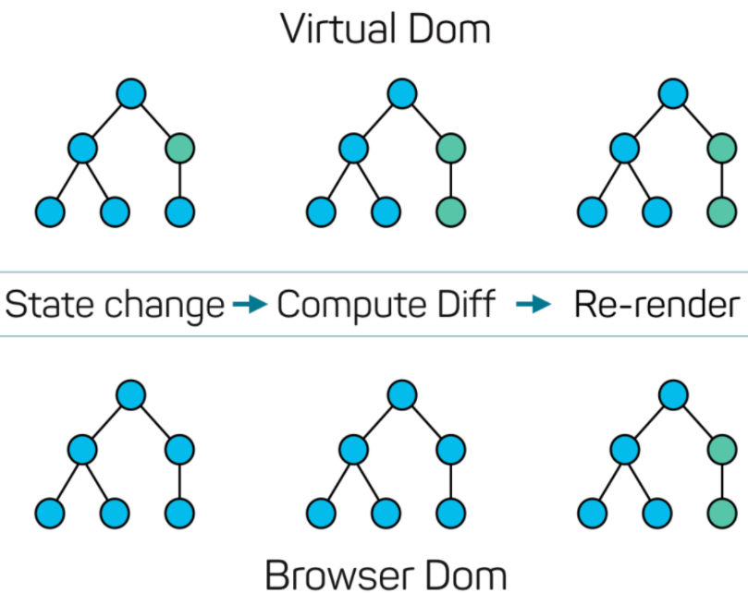
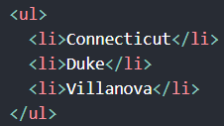
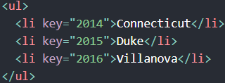
Théorie sur le fonctionnement de React – Le DOM Virtuel
Réconciliation : comparaison du nouveau et ancien DOM virtuel
Conséquences sur notre manière de développer :
→ Utiliser des key props

Slide 20
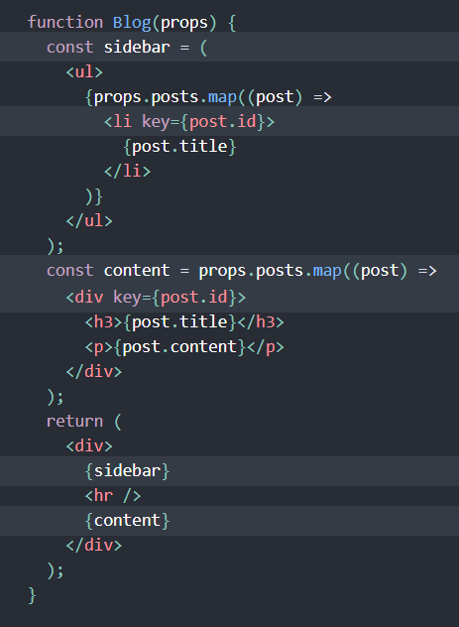
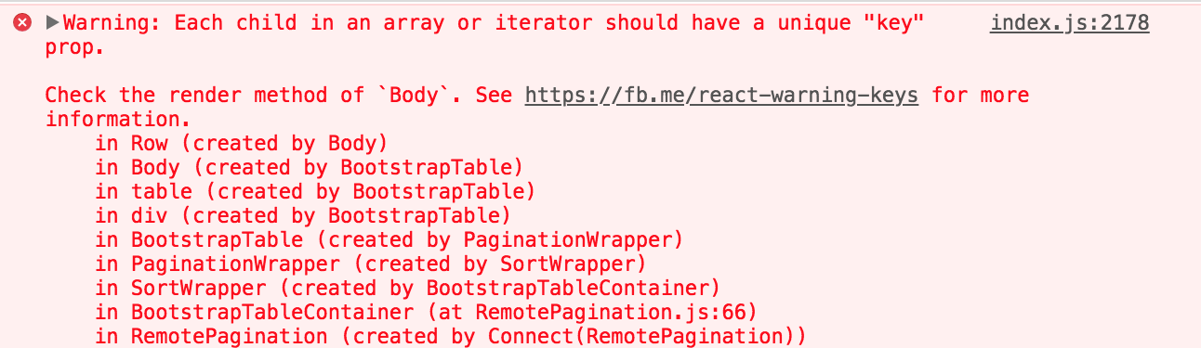
Théorie sur le fonctionnement de React – Le DOM Virtuel
Si vous oubliez les key, ce n’est pas bloquant. React vous le signalera par ce message, mais le code s’executera quand même.
Les key doivent être uniques entre frère d’un même parent, mais pas forcement par rapport à tous les éléments.

Slide 21
Exemple de modification du DOM par React

Slide 22

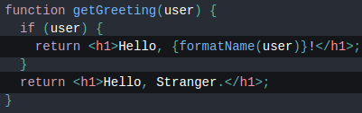
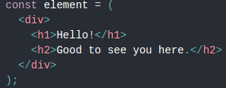
JSX
C’est une extension/sucre syntaxique du JS
JS
JS
Version JSX
Version sans JSX
Output
Output
On peut y intégrer du JS :
JS
L’idée du JS c’est de concilier le meilleur des deux mondes:
on code du JS, donc on continue à créer/manipuler des objets ;
mais on utilise la syntaxe HTML !
On peut et on doit y inclure des enfants:

Slide 23
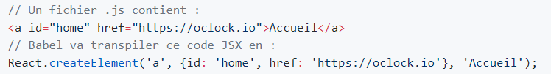
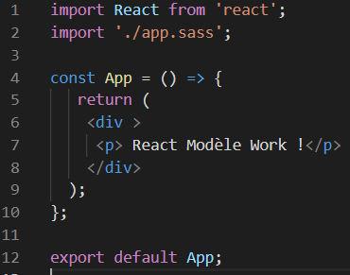

JSX
La syntaxe JSX est transpilé en JS version ES5 :
→ Voilà pourquoi le JSX nécessite d’importer React
/!\ Même si cela ressemble à du HTML, ce n’est pas du HTML :

Slide 24


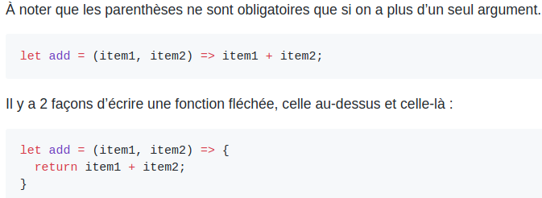
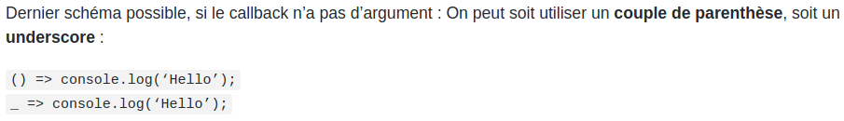
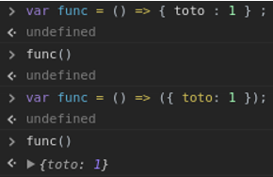
Le JS autrement – les fonctions fléchées
/!\ Cas d’un objet :

Slide 25
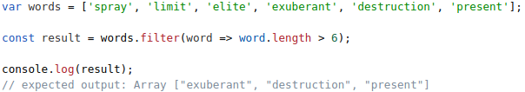
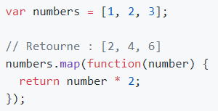
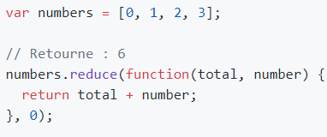
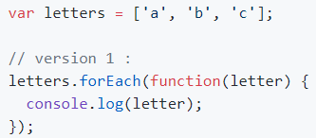
Le JS autrement – Filter / Map / Foreach / Reduce
filter :
map :
reduce :
forEach :
Allez sur MDN voir des exemples

Slide 26

Training Time
E01 : On bosse les nouvelles fonctions ES6

Slide 27
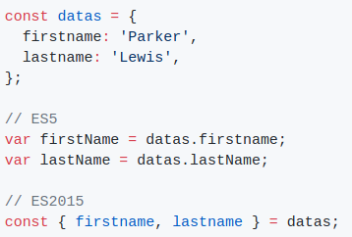
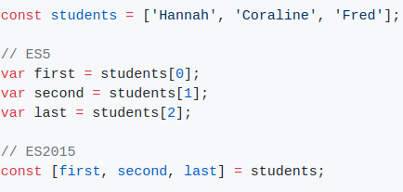
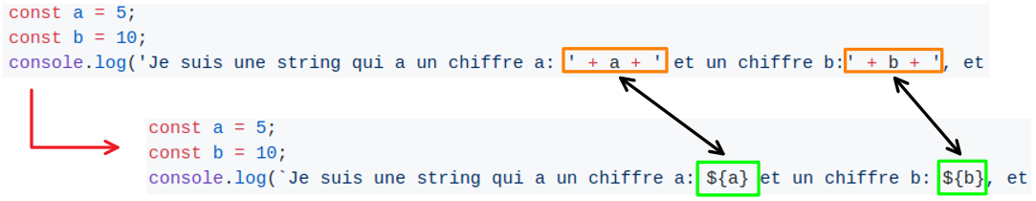

Le JS autrement / Destructuring - Littéraux
Destructuring :
Littéraux de gabarit : Permet d’introduire du JS dans un string = rendre dynamique un string

Slide 28
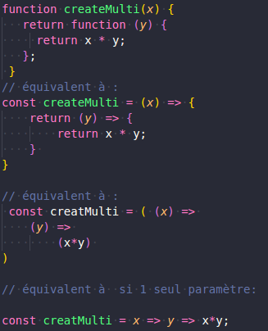
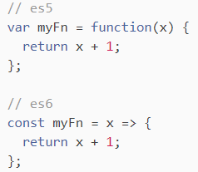


Le JS autrement / Currying
Rappel fonctions fléchées

Slide 29
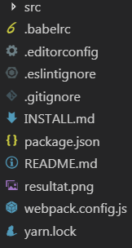
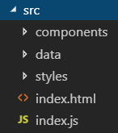
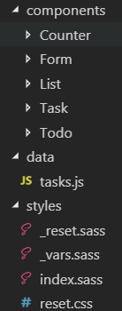
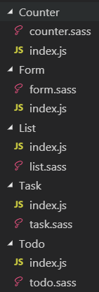
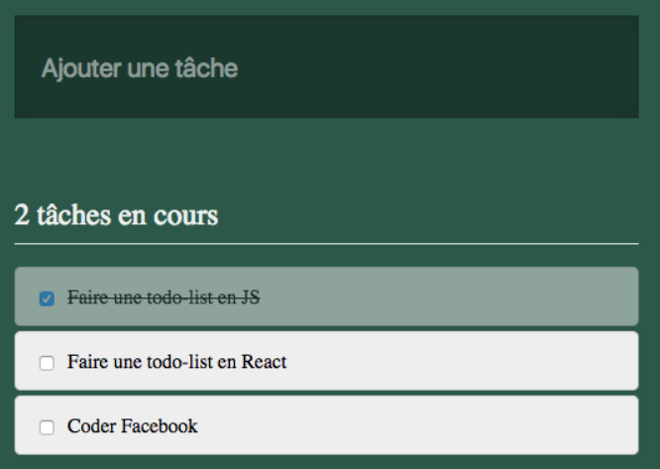
Architecture React – Premier Composant
Philosophie de REACT : « Séparation des concepts » - « Atomisation »
On défini le périmètre d’un composant :
- Par concept
- Par besoin de passage de propriété

Slide 30
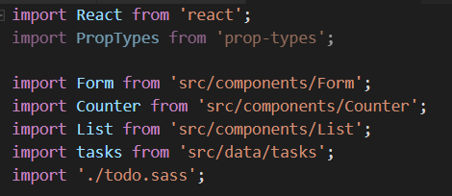



Architecture React – Premier Composant
import de librairies (externe)
import de composants ou style (interne) const = ComposantTruc = () => {
return (
<div> Blabla <AutreComposantTruc /> </div> ); }; export default ComposantTruc;
La philosophie de react (séparation des concepts) est possible grâce au système import export

Slide 31
Training Time
Todo-List Vanilla

Slide 32

Todo-List en Vanilla JS
1. L'interface doit être construite en JS
2. On doit pouvoir ajouter une tâche en écrivant dans l'input puis en validant avec la touche Entrée.
On peut écouter le submit plutôt que le clavier, plus simple…
3. On peut cocher une tâche pour la marquer comme effectuée.
4. Un compteur recense les tâches non effectuées.
* Fond = #2e5849
* Fond Input = #1c382f
* Bordure Input = #183129
* Ombre interne Input = 25px rgba(0,0,0,.1)
* Ombre interne Input Focus = 25px rgba(0,0,0,.5)
* Texte Input = #fff
* Placeholder Input = rgba(255, 255, 255, .5)
* Fond Tâche = #eee
* Bordure tâche = #ccc
La correction contient 6 fonctions nommées
Fonction JS : getElementById, createElement, appendChild, addEventListener, preventDefault, push, forEach, trim, filter …

